Slide 1
盖斯定律 化学反应热的计算
黄毓展
2016-9-11

Slide 2
知识回顾
焓变（反应热）——状态函数，仅与反应的始态和终态的能量有关。

Slide 3
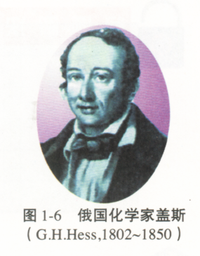
盖斯定律
一个化学反应，不论是一步完成,还是分几步完成,，其反应热是完全相同的
化学反应的焓变（ ΔH）只与反应体系的始态和终态有关，而与反应的途径无关。

Slide 4
从能量守恒上来思考
△H₁ =-57.3kJ/mol
H⁺_{(aq)}+OH⁻_{(aq)}（始态）
H2O（l）
（终态）
△H₂ =+57.3kJ/mol
△H₂ =???
△H₁ + △H₂ ≡ 0

Slide 5
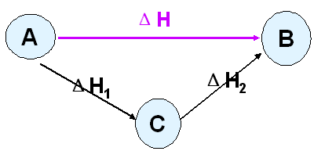
△H＝△H₁+△H₂

Slide 6
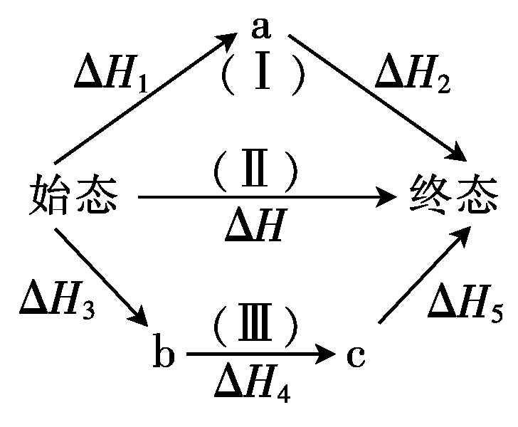
一、盖斯定律的特点
1．反应热效应只与始态、终态有关，与反应的途径无关。就像登山至山顶，不管选哪一条路走，山的海拔总是不变的。
2．反应热总值一定。如右图表示始态到终态的反应热，则ΔH＝ΔH₁＋ΔH₂＝ΔH₃＋ΔH₄＋ΔH₅。

Slide 7
二、盖斯定律在科学研究中的重要意义
因为有些反应进行得很慢，有些反应不容易直接发生，有些反应的产品不纯(有副反应发生)，这给测定反应热造成了困难。此时如果应用盖斯定律，就可以间接地把它们的反应热计算出来。
例如：
(1)C(s)＋ O₂(g)＝CO₂(g) ΔH₁＝－393.5 kJ·mol^{－1}
(2)CO(g)＋ O₂(g)＝CO₂(g) ΔH₂＝－283.0 kJ·mol^{－1}
求C(s)＋O₂(g)＝CO(g)的反应热。

Slide 8
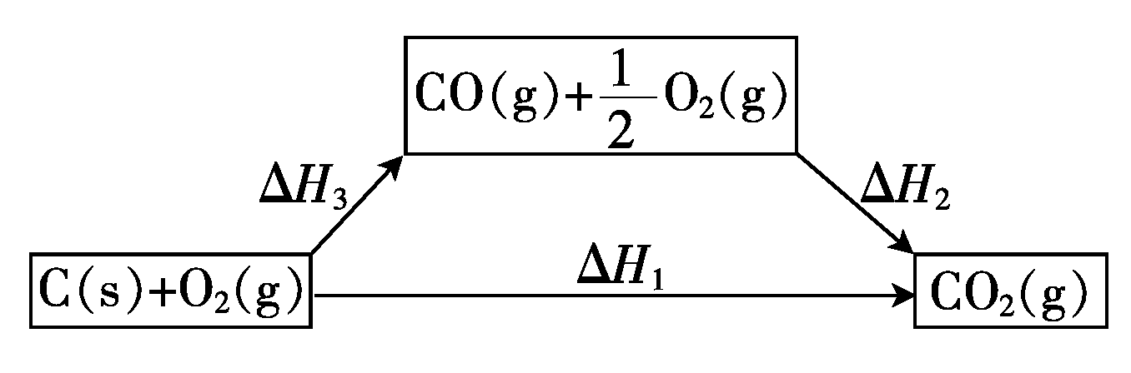
解析：
根据上述两个反应的关系可知：
ΔH₁＝ΔH₂＋ΔH₃，
ΔH₃＝ΔH1－ΔH₂
＝－393.5 kJ·mol^{－1}－(－283.0 kJ·mol^{－1})
＝－110.5 kJ·mol^{－1}
所以C(s)＋O₂(g)＝CO(g) ΔH₃＝－110.5 kJ·mol^{－1}
盖斯定律是质量守恒定律和能量守恒定律的共同体现。

Slide 9
三、应用盖斯定律计算反应热时应注意的事项
1．热化学方程式中物质的化学计量数同乘以某一个数时，反应热数值也必须乘上该数。
2．热化学方程式相加减时，同种物质之间可相加减，反应热也随之相加减。
3．将一个热化学方程式颠倒时，ΔH的“＋”、“－”号必须随之改变。

Slide 10
应用盖斯定律计算反应热
练习1
某次发射火箭，用N₂H₄（肼）在NO₂中燃烧，生成N₂、液态H₂O。请写出发射火箭反应的热化学方程式。
已知（1）N₂(g)+2O₂(g)=2NO₂(g) △H₁=+67.2kJ/mol
（2）N₂H₄(g)+O₂(g)=N₂(g)+2H₂O(l) △H₂=-534kJ/mol
方程式 ② ×2 - ① 即得
2N₂H₄(g) + 2NO₂(g) = 3N₂(g) + 4H₂O(l)
△H=-1135.2kJ/mol

Slide 11
练习2
① C(s) + O₂(g) == CO₂(g) ΔH₁
② CO(g) + 1/2 O₂(g) == CO₂(g) ΔH₂
③ H₂(g) + 1/2 O₂(g) == H₂O(l) ΔH₃
④ H₂O(g) == H₂O(l) ΔH₄
目标：C(s) +H₂O(g)==CO(g) +H₂(g) ΔH=？
①－②－③ + ④

Slide 12
练习3
(1)Fe₂O₃(s)+3CO(g)==2Fe(s)+3CO₂(g) ΔH₁=－25 kJ·mol⁻¹
(2)3Fe₂O₃(s)+CO(g)==2Fe₃O₄(s)+CO₂(g) ΔH₂=－47 kJ·mol⁻¹
(3)Fe₃O₄(s)+CO(g) ==3FeO(s)+CO₂(g) ΔH₃= +19 kJ·mol⁻¹
求FeO被CO还原的热化学方程式：
Notes:
该例题有点难度，需要选择一个相对简单的例题先讲。

Slide 13
CH₃CH₂OH(l)+3O₂(g)=2CO₂(g)+3H₂O(l) △H₁
CH₃COOH(l)+2O₂(g)=2CO₂(g)+2H₂O(l) △H₂
CH₃COOCH₂CH₃(l)+5O₂(g)=4CO₂(g)+4H₂O(l) △H₃ 求：
CH₃COOH(l) +CH₃CH₂OH(l)=CH₃COOCH₂CH₃(l)+H₂O(l)
△H=？
△H= △H₁+ △H₂-△H₃
△H（反应热）
=∑△H（反应物燃烧热）- ∑△H（生成物燃烧热）
适用于所给出的已知方程式都是燃烧热；且目标方程式中几乎都是燃料或燃烧产物（如CO₂或H₂O）

Slide 14
4.（08年宁夏理综·13）已知H₂(g)、C₂H₄(g)和C₂H₅OH(1)的燃烧热分别是-285.8kJ·mol⁻¹、-1411.0kJ·mol⁻¹和-1366.8kJ mol⁻¹，则由C₂H₄(g)和H₂O(l)反应生成C₂H₅OH(l)的△H为
A．-44.2 kJ·mol⁻¹ B．+44.2 kJ·mol⁻¹
C．-330 kJ·mol⁻¹ D．+330 kJ·mol⁻¹
A
由题意可知：
C₂H₄(g)＋3O₂(g)==2CO₂(g)＋2H₂O(l)；△H＝-1411.0kJ·mol⁻¹，
C₂H₅OH(1)＋3O₂(g)== 2CO₂(g)＋3H₂O(l)；△H＝-1366.8kJ·mol⁻¹
上述两个方程式相减得：
C₂H₄(g)＋H₂O(l)==C₂H₅OH(l)；△H＝-44.2kJ·mol⁻¹。

Slide 15
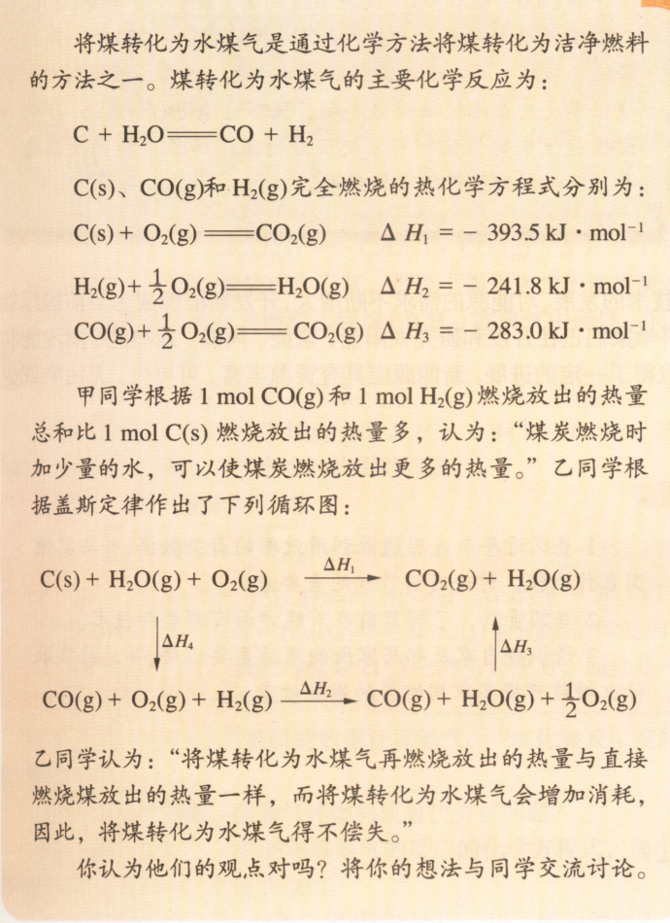
交流和讨论

Slide 17
虽然将煤转化为水煤气再燃烧与直接燃烧煤所获得的能量是一样的，而且将煤转化为水煤气会增加消耗。但将煤转化为水煤气至少有两个优点：（ 40分钟课时作业P88,12）
一是：
将固体煤转化为气体，极大地提高了燃烧效率；
二是：
通过转化除去了硫，避免了SO₂气体的产生。

Slide 18
总结
一、反应热的计算
1．由化学反应的本质(旧键断裂－新键生成)及化学反应能量变化的原因(反应物的总能量与生成物的总能量不等)可得：
(1)反应热＝断裂旧键所需的能量－生成新键释放的能量
(2)反应热＝生成物的总能量－反应物的总能量
2．根据盖斯定律计算：不管化学反应是一步完成或分几步完成，其反应热是相同的。也就是说，化学反应的反应热只与反应的始态和终态有关，而与具体反应的途径无关。所以，可将热化学方程式进行适当的“加”、“减”等变形，ΔH进行相应的变化后来计算反应热。
3．其他相关计算
根据比热容公式ΔH＝CmΔt进行计算；

Slide 19
［特别提醒］
利用盖斯定律解题的关键是设计流程：从反应物开始，经历若干中间反应(并不是真实的反应历程)，最终生成生成物。分析过程中要注意同一物质的不同状态，因为物质的状态不同，吸收或放出的热量也不相同。
二、进行反应热的计算时需注意的问题
1．反应热数值与各物质的化学计量系数成正比，因此热化学方程式中各物质的化学计量数改变时，其反应热数值需同时做相同倍数的改变。
2．热化学方程式中的反应热是指反应按所给形式完全进行时的反应热。（特别针对可逆反应）
3．正、逆反应的反应热数值相等，符号相反。

Slide 20
有关反应热的综合考查
例2 已知下列两个热化学方程式：
H₂(g)＋O₂(g)＝H₂O(l)
ΔH＝－285.8 kJ·mol^{－1}
C₃H₈(g)＋5O₂(g)＝3CO₂(g)＋4H₂O(l)
ΔH＝－2220.0 kJ·mol^{－1}
实验测得氢气和丙烷的混合气体共5 mol，完全燃烧时放热3847 kJ，则混合气体中氢气和丙烷的体积比约是____________(填字母，下同)；两者放出的热量之比约为____________。
A．1∶3 B．3∶1
C．1∶4 D．5∶13

Slide 21
解析 该题为计算型选择题，可采用以下两种方法巧解。
方法一(十字交叉法)：

Slide 22
方法二(估算排除法)：
因C₃H₈的燃烧热为2220.0 kJ·mol^{－1}，而两者燃烧共放热3847 kJ，故H₂和C₃H₈的体积比一定大于1∶1，而四个选项中唯有B选项3∶1＞1∶1符合题意。
两者放出的热量之比也只需列出方法一中的计算式，再估算并对照选项便可选定D选项为答案。
答案 B；D
跟踪练习2 一定条件下，2CO(g) ＋ O₂(g)＝2CO₂(g) ΔH＝－566.0 kJ·mol^{－1}，CH₄(g)＋2O₂(g)＝CO₂(g)＋2H₂O(l) ΔH＝－890 kJ·mol^{－1}，则1 mol CO和3 mol CH₄组成的混合气在上述条件下完全燃烧放出热量为 ( )
A．2912 kJ B．2953 kJ
C．3236 kJ D．3836 kJ
答案 B

